Slide 1


UNIVERSIDAD DE LAS FUERZAS ARMADAS - ESPE
DEPARTAMENTO DE CIENCIAS DE LA VIDA Y DE LA AGRICULTURA
CARRERA DE INGENIERÍA EN BIOTECNOLOGÍA
“Relación filogenética de cepas de Pythium irregulare sensu lato de Long Island - New York, en base al análisis de secuencias del gen β-tubulina”
PREVIA A LA OBTENCIÓN DE GRADO ACADÉMICO O TÍTULO DE:
INGENIERA EN BIOTECNOLOGÍA
MARÍA FERNANDA PROAÑO CUENCA
DIRECTORA: ALMA KOCH, MC.
CODIRECTOR: ING.-MAT PEDRO ROMERO
Abril, 2014

Slide 2
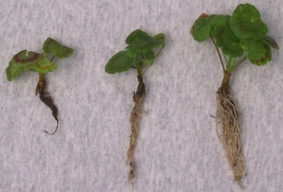
INTRODUCCIÓN
Pythium spp. Clasificación
Pythium irregulare
oomiceto patógeno de plantas.
Reino Chromista
Phylum Oomycota
Clase Oomycetes
Orden Pythiales
Familia Pythiaceae
Pudrición de las semillas/raíces/frutos carnosos y otros órganos vegetales.
Ahogamiento de las plántulas pre y post emergencia.
Fig 1: Geranios con pudrición de la raíz causada por Pythium irregulare (Katawxzik, 2008).
Notes:
incluyen patógenos de plantas, insectos, crustáceos, peces, animales vertebrados, y varios microorganismos
La pérdida de plántulas en los almácigos es una patología muy frecuente
Tradicionalmente, y debido a su crecimiento filamentoso, a los oomicetes se los clasificó en el reino Fungi.

Slide 3
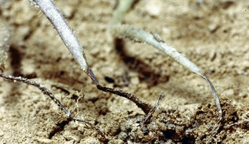
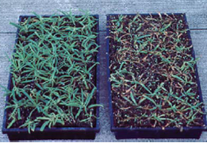
INTRODUCCIÓN
Pythium irregulare
A
B
Fig 2: A. Ahogamiento plántulas post emergencia. B. Destrucción de raíces de plántulas causada por Pythium spp. (Agrios, 2005).
Infecta a un amplio rango de especies de plantas.
Causa pérdidas cualitativas y cuantitativas en cultivos.
Notes:
incluyen patógenos de plantas, insectos, crustáceos, peces, animales vertebrados, y varios microorganismos
La pérdida de plántulas en los almácigos es una patología muy frecuente
Tradicionalmente, y debido a su crecimiento filamentoso, a los oomicetes se los clasificó en el reino Fungi.

Slide 4
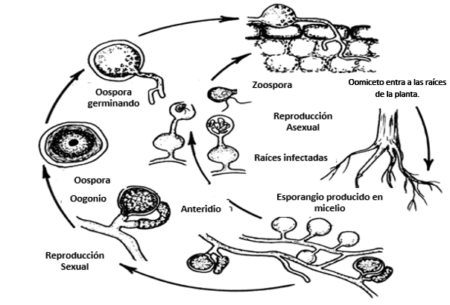
INTRODUCCIÓN
Ciclo de Pythium spp.
.
Fig 3. Ciclo de enfermedad del ahogamiento y podredumbre de la raíz/semillas producidos por Pythium spp.
Notes:
condiciones de alta humedad y agua libre que facilitan la propagación de zoosporas

Slide 5
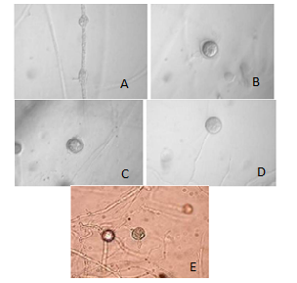
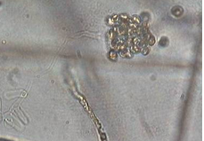
INTRODUCCIÓN
Identificación morfológica de Pythium irregulare
A: Hifas: 5 um de diámetro, hinchazones limoniformes
B: Oosporas apleróticas.
C: Oogonio intercalar
  esféricos, pared lisa, proyecciones irregulares, intercalado o terminal.
D: Esporangio terminal
  intercalares
E: Zoosporas: 7-10 micras.
Anteridio ramificado.
E
Fig 4: A. Hifas limoniformes hinchadas; B. Oospora aplerótica; C. Oogonio intercalar; D. Esporangio terminal; E. Zoosporas liberándose de una vesicula (Katawczik, 2008).
Notes:
Hifas cenositicas
Aplerótico/a: en los oomicetos, cuando la oóspora no llena la cavidad del oogonio

Slide 6
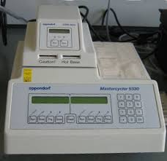
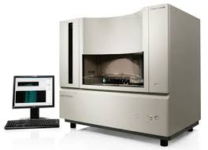
INTRODUCCIÓN
Exhibe gran variabilidad morfológica y genética.
Complejo de especies (P. irregulare sensu stricto, P. cryptoirregulare, P. cylindrosporum).
Pythium irregulare sensu lato
Criterios morfológicos
Métodos moleculares
Especies crípticas
Reacción en cadena de la polimerasa (PCR)
Secuenciación
B
A
(A): Termociclador para una PCR. (B): Secuenciador.

Slide 7
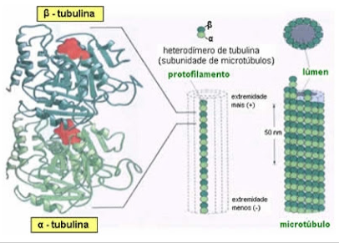
INTRODUCCIÓN
Variación genética intraespecífica
Técnicas basadas en ácidos nucleicos
Diseño de ensayos de PCR para diagnóstico y análisis filogenéticos.
ESTRATEGIA
Genes conocidos
conservados
Forman el citoesqueleto (provee el soporte interno de las células).
β-TUBULINA
Notes:
Uno es el desarrollo de un método que utiliza genes conocidos conservados, que son comunes a todos los organismos, que tienen una secuencia de variación útil que pueden ser explotada

Slide 8
INTRODUCCIÓN
Análisis filogenético
Fase 1: Obtención de secuencias biológicas.
Fase 2: Alineamiento múltiple.
Fase 3: Selección del modelos de sustitución /modelos estadísticos de evolución molecular.
Fase 4: Arbol filogenético.
Fase 5: Evaluación estadística: Análisis “bootstrap”.
Modelo probabilístico para seleccionar árbol que tenga la más alta probabilidad de reflejar el proceso evolutivo real.
Máxima verosimilitud:
Notes:
se basa en la comparación de secuencias biológicas para llevar a cabo una clasificación jerárquica entre organismos

Slide 9
JUSTIFICACIÓN
Estudios morfológicos y moleculares: diversidad genética y morfológica.
Complejo de especies morfológicamente similares.
Base para epidemiología y manejo de enfermedades.
Analizar relaciones filogenéticas de Pythium irregulare sensu lato.
.
Sensu lato: en el sentido amplio.
Notes:
Las especies de Pythium son difíciles de identificar porque tienen pocas características morfológicas variables.
"la epidemiología" refiere al estudio del desarrollo de enfermedades en estas poblaciones
El manejo de enfermedades en plantas de la adecuada identificación de patógenos.
Es entonces que el desarrollo de técnicas de caracterización molecular para la identificación de patógenos brinda la posibilidad de diferenciar especies que pueden parecer ser una sola pero que genéticamente son dos diferentes

Slide 10
OBJETIVO GENERAL
Establecer la relación filogenética de cepas de Pythium irregulare sensu lato de Long Island, New York, sobre la base de secuencias del gen β-tubulina.
OBJETIVOS ESPECÍFICOS
Limpiar y mantener aisladas muestras de Pythium irregulare de Long Island, New York -Estados Unidos, mediante microbiología tradicional.
Amplificar y secuenciar el gen β-tubulina en las cepas de Pythium irregulare sensu lato.
Crear secuencias consenso a partir del análisis y edición de los datos generados después de la secuenciación, con el programa BioNumerics.

Slide 11
OBJETIVOS ESPECÍFICOS
Construir un alineamiento múltiple de las secuencias en estudio con el algoritmo Muscle del programa MEGA versión 5.2.
Elegir un modelo de sustitución y de evolución para las secuencias en estudio con el programa MEGA versión 5.2.
Construir un árbol filogenético basado en el correspondiente alineamiento múltiple y el modelo de sustitución-evolución elegido, con el método estadístico de máxima verosimilitud.
Evaluar estadísticamente el árbol filogenético obtenido mediante un análisis “bootstrap” con 1000 repeticiones.

Slide 12
HIPÓTESIS
Las cepas de Pythium irregulare sensu lato de Long Island, NY, son monofiléticas de acuerdo a las secuencias de -tubilina.

Slide 13
METODOLOGÍA
PRIMERA PARTE:
Cepas vivas
Limpieza
Recolección de micelio
Liofilización

Slide 14
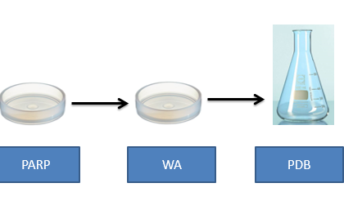
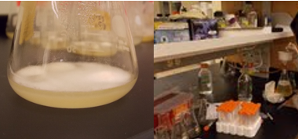
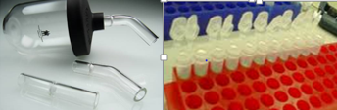
METODOLOGÍA
PRIMERA PARTE
Material de estudio
120 cepas de Pythium irregulare sensu lato cultivos de flores en invernaderos de Long Island- New York-Enviado por la Universidad de Cornell.
Limpieza
Recolección de micelio
Liofilización
4 días
temperatura ambiente.
24 h.
Fig 5: Esquema del proceso de limpieza para cepas de Pythium irregulare.
Notes:
Las cepas fueron previamente identificadas morfológicamente por los científicos de la Universidad de Cornell (New York) y fueron enviadas para su posterior caracterización molecular.

Slide 15
METODOLOGÍA
SEGUNDA PARTE:
Cepas liofilizadas
Extracción de ADN
Cuantificación de ADN
Amplificación del gen
Secuenciación
Análisis de secuencias
Análisis filogenético

Slide 16

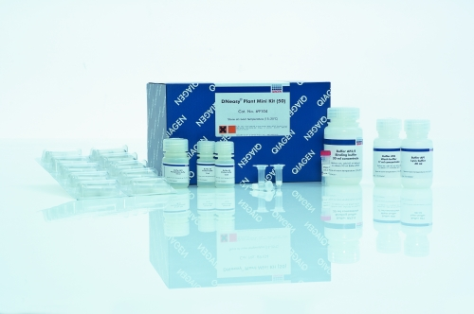

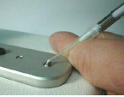
METODOLOGÍA
SEGUNDA PARTE
Extracción de ADN (DNeasy Plant Mini kit- QIAGEN)
Cuantificación del ADN: Concentración y pureza mediante espectrofotometría (NANODROP 1000)
Pureza: (260/280)
Concentración de ADN: ng/µL
Protocolo propuesto por el fabricante en el 2000.
1.5 µl ADN.

Slide 17

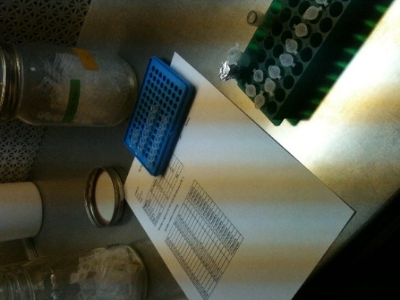
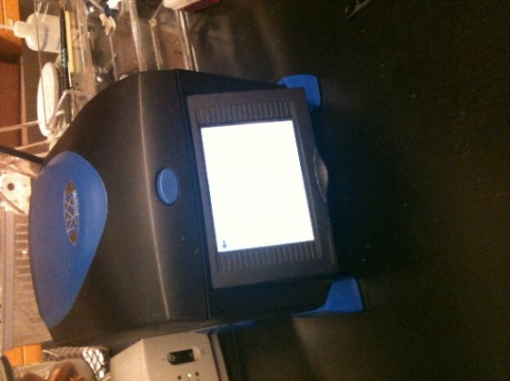

METODOLOGÍA
Amplificación del gen
2. Reacción en cadena de la polimerasa (PCR convencional)
1. Dilución
en agua estéril
Tabla 1. Primers para la amplificación del gen β-tubulina (Blair et al., 2008).
V2: volumen final (30 µL).
C2:concentración final (10 ng/µL).
C1:concentración (espectrofotometría).
V1:Volumen de ADN.
Primer | Secuencia 5´ 3´
Btub-F1A | GCCAAGTTCTGGGARGTSAT
Btub-R1A | CCTGGTACTGCTGGTAYTCMGA

Slide 18
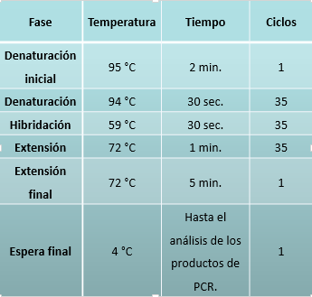
METODOLOGÍA
PCR convencional
Tabla 3. Ciclo de amplificación.
Tabla 2. Condiciones PCR para la reacción de amplificación de β-tubulina en un volumen final de 25 uL.
Reactivos | Cantidad por reacción (µL)
Go taq green Mx (1X) | 12.5
Primer Btub-F1A (5ng/uL) | 1.25
Primer Btub-R1A (5ng/uL) | 1.25
Agua | 8.0
ADN (10ng/uL) | 2.0
Volumen total. | 25.0

Slide 19
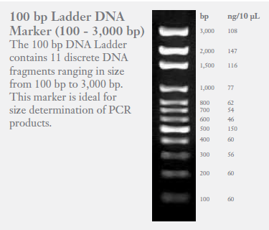
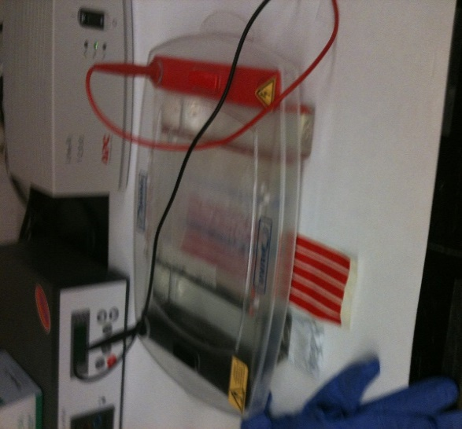
METODOLOGÍA
3. Electroforesis
4. Cuantificación
Gel de agarosa 1% (TAE 1X; 3 uL bromuro de etidio).
Tampón de corrida TAE 1X.
5 μL: productos de PCR.
5 μL: marcador de ADN de 100 pb (VWR).
90 V durante 1 h.
Visualización: Fotodocumentador UV.
100 Ladder DNA marker (VWR)
Secuenciación
Preparación
2 μL de ExoSAP-IT (Affymetrix).
Incubación: 37 °C -15 min, 80 °C - 15 min, 4 °C.
Envío: 20 uL productos de PCR (5ng/μL); 10 μL c/primer.

Slide 20
METODOLOGÍA
Análisis de datos
Edición de secuencias
Análisis de similitud y homología
Análisis filogenético
Identidad
Cobertura
Puntuación
Valor E.
Secuencias consenso

Slide 21
METODOLOGÍA
Análisis filogenético
2. Selección del modelo de sustitución
3. Construcción del árbol filogenético
1. Alineamiento múltiple
123 secuencias de ADN:117 muestras y 6 referencias bajo el algoritmo Muscle y la configuración predeterminada.
Método estadístico: Máxima verosimilitud.
Tipo de sustitución: nucleótidos.
Tratamiento de datos faltantes/gaps: deleción parcial.
Tabla 4. Lista de las especies referencia incluidas en el análisis filogenético.
Muestra | Número de acceso GenBank (β-tubulina)
Pythium sylvaticumª | GU071880.1
Pythium spinosumª | GU071881.1
Pythium cylindrosporum | GU071877.1
Pythium cryptoirregulare | GU071888.1
Pythium irregulare | AB512837.1
Pythium irregulare | AB512837.1
4. Evaluación estadística del árbol filogenético
análisis “bootstrap” con 1000 repeticiones.
ª Especies usadas como “outgroups”.

Slide 22
RESULTADOS Y DISCUSIÓN
Extracción de ADN y cuantificación
ADN (ng/uL) | 3 -880
260/280 | 1,8
    Mediciones de absorbancia a longitudes de onda A ₂₆₀, A₂₈₀
     A ₂₆₀ / A ₂₈₀ < 1,8 ⇒ Contaminación con proteínas.
     A ₂₆₀ / A ₂₈₀ > 1,8 < 2 ⇒ Buena calidad.
     A ₂₆₀ / A ₂₈₀ > 2 ⇒ Contaminación con fenoles, cloroformo, etc.

Slide 23
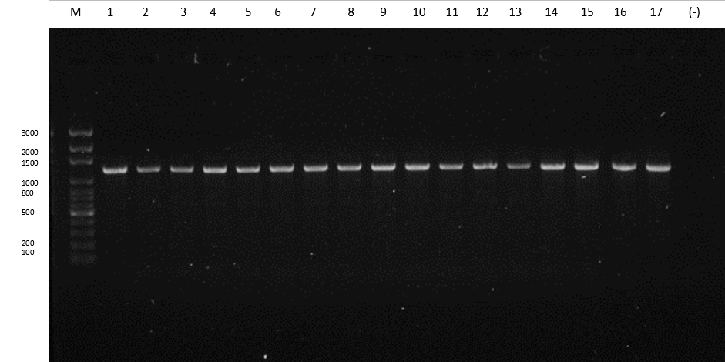
RESULTADOS Y DISCUSIÓN
Amplificación y visualización del gen β_tubulina
Tamaño: 1200 pb
Concentración: 75 ng/uL
M: Marcador de peso molecular (100bp).
1-17: productos de PCR.
(-): Control negativo de la reacción PCR.

Slide 24

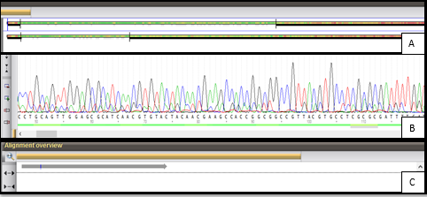
RESULTADOS Y DISCUSIÓN
Edición de secuencias
Fig 6: Paneles que muestran los problemas encontrados con una de las cepas.
Notes:
Secuencias consenso: Orden de los nucleótidos encontrados en un alineamiento de secuencias. Representa el resultado de un alineamiento de secuencia.

Slide 25
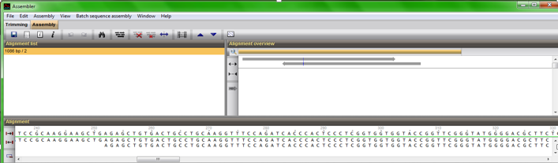
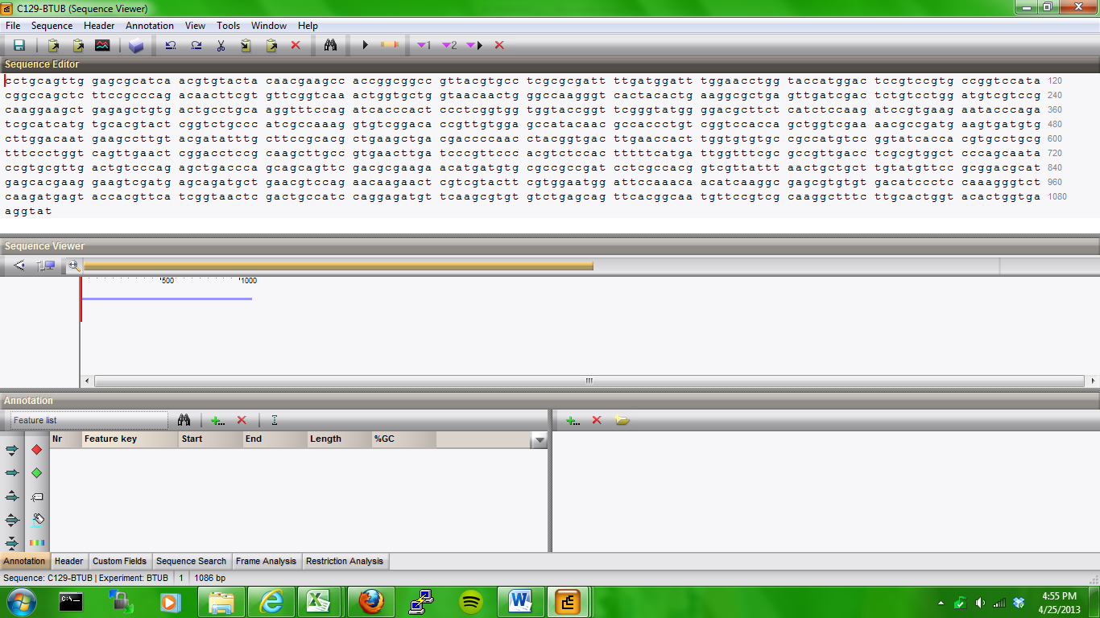
RESULTADOS Y DISCUSIÓN
Creadas: 117 secuencias
consenso
  Problemas con 3 secuencias. .
Secuencia
consenso:
Notes:
Secuencias consenso: Orden de los nucleótidos encontrados en un alineamiento de secuencias. Representa el resultado de un alineamiento de secuencia.

Slide 26

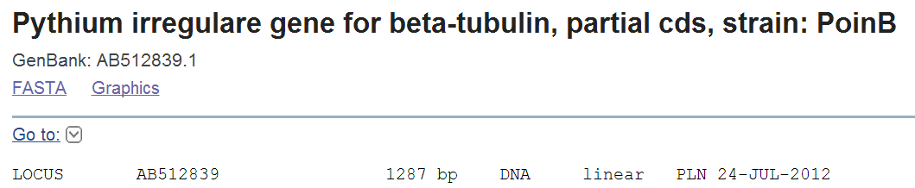
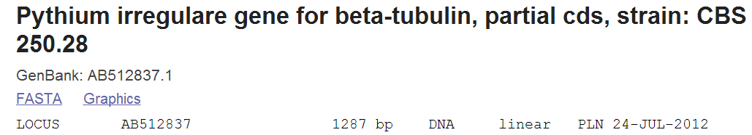
RESULTADOS Y DISCUSIÓN
Análisis de similitud y homología de secuencias
Identidad | 99 %
Cobertura | 100%
Puntaje de alineamiento | Diferente en todos los casos (dependiente de longitud de las secuencias)
Valor E | 0,0
Mejores resultados:
1
2

Slide 27
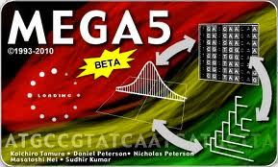
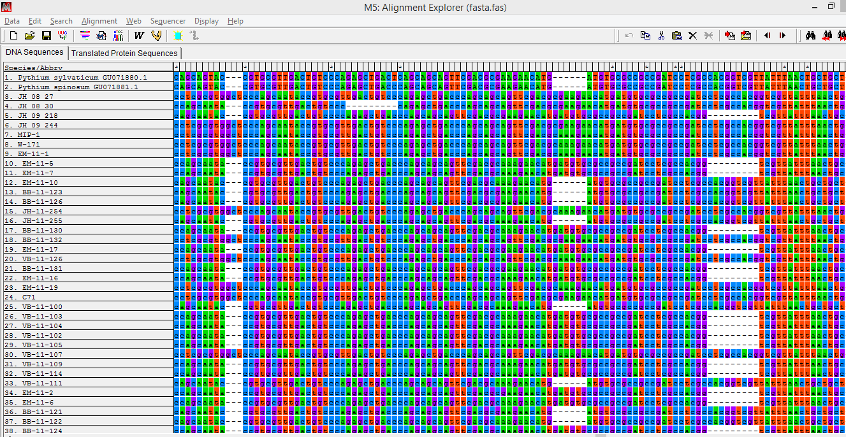
RESULTADOS Y DISCUSIÓN
Análisis filogenético
Alineamiento múltiple
matriz de datos:
1475 caracteres
de los cuales:
365 conservados.
1090 caracteres variables.
1040 con parsimonia informativa.
Notes:
El método de Máxima Verosimilitud (MV) emplea modelos probabilisticos para seleccionar el mejor árbol, i.e., aquel que tenga la más alta probabilidad (verosimilitud) de reflejar el proceso evolutivo real MV es un método exhaustivo que busca todas las posibles topologías y considera cada posición en un alineamiento (no sólo sitios informativos)
Estimar la probabilidad de observar que un conjunto particular de secuencias alineadas, den un modelo de sustitución de nucleótidos y una topología de árbol.
El método de máxima verosimilitud emplea modelos probabilísticos para seleccionar el mejor árbol; aquel que tenga la más alta probabilidad (verosimilitud) de reflejar el proceso evolutivo real.

Slide 28
RESULTADOS Y DISCUSIÓN
Análisis estadístico de secuencias
Composición de bases nucleotídicas y de longitud de las secuencias
Pares de nucleótidos
Cepa analizada | Composición de bases (%) |  |  |  | Longitud (pb)
 | T(U) | C | A | G
Promedio | 22,9 | 29,0 | 21,2 | 26,9 | 1102,0
Pares de nucleótidos | Número de frecuencias
TT | 133
TC | 37
TA | 25
TG | 38
CT | 37
CC | 174
CA | 42
CG | 42
AT | 26
AC | 42
AA | 111
AG | 37
GT | 38
GC | 42
GA | 38
GG | 155
Frecuencias de dinucleótidos
Datos | Número de frecuencias
Pares idénticos | 573
Pares por transición (si) | 148
Pares por transversión (sv) | 297
R: si/sv. | 0,50

Slide 29
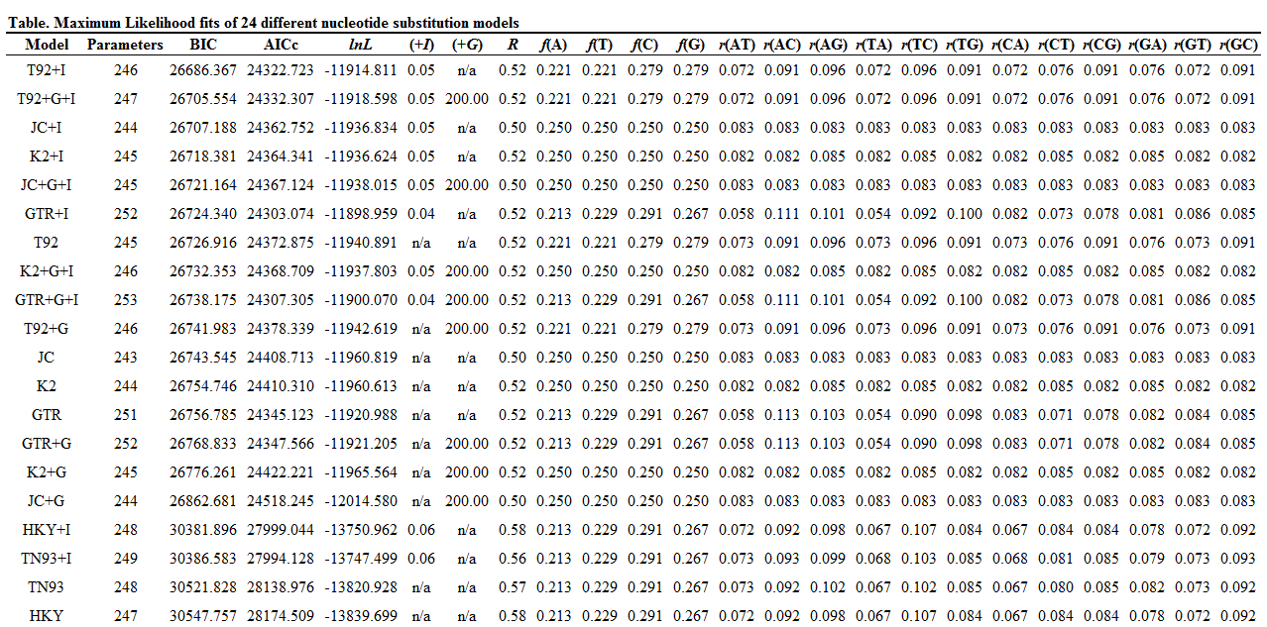
RESULTADOS Y DISCUSIÓN
Selección del modelo de sustitución
Tamura de tres parámetros + I
Bondad de ajuste
Total: 901 posiciones en el conjunto de datos finales.

Slide 30
RESULTADOS Y DISCUSIÓN
Construcción y evaluación estadística del árbol filogenético
I
Topología del árbol condensado obtenido en base al gen β-tubulina:
formación de tres grupos principales
(I, II y III).
II
III

Slide 31
RESULTADOS Y DISCUSIÓN
Construcción y evaluación estadística del árbol filogenético
I
Análisis de verosimilitud: relaciones de los tres grupos con soporte bootstrap moderado-alto (63-100%).
II
nivel de significatividad p < 0.05
III
Grupos externos

Slide 32
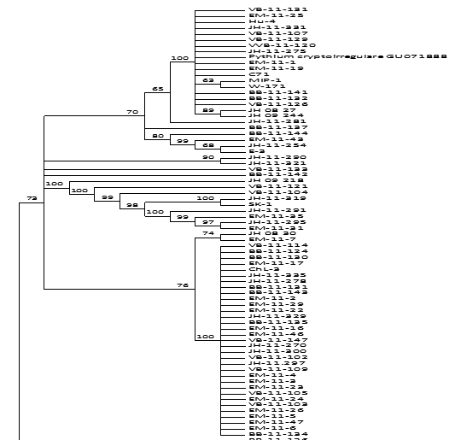
RESULTADOS Y DISCUSIÓN
GRUPO I
Construcción y evaluación estadística del árbol filogenético
73 taxones
Agrupados con un buen soporte y separados por pequeñas ramas internas
Sobresalen ramas que fueron condensadas resultando en politomías.
Politomías

Slide 33
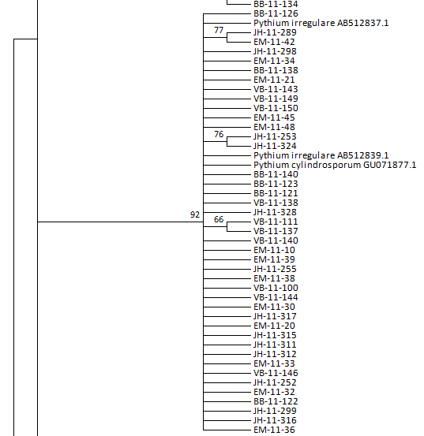
RESULTADOS Y DISCUSIÓN
GRUPO II
Construcción y evaluación estadística del árbol filogenético
45 taxones.
Ramas condensadas que resultaron en politomías.
Politomías

Slide 34

RESULTADOS Y DISCUSIÓN
GRUPO III
Construcción y evaluación estadística del árbol filogenético
Tres taxones agrupados y con un buen soporte.

Slide 35
CONCLUSIONES
ADN de alta calidad y concentración:
    Facilito la amplificación del gen β-tubulina.
Fragmentos de aproximadamente 1200 pb.
peso molecular esperado: 1226 pb.
Alineamiento múltiple :diferencias entre las secuencias de cada cepa.
Cierto número de posiciones alinearon y conservaron bases entre todas las secuencias.
Eventos de transición-transversión y sesgo en el contenido de G +C.
Modelo de sustitución y evolución: Tamura de tres parámetros (T92) + I.

Slide 36
CONCLUSIONES
Árbol filogenético:
          tres grupos principales (I, II y III)
          ramas restantes condensadas en politomías.
No hubo una clara separación entre las especies dentro del complejo P. irregulare.
Las cepas de Pythium irregulare s.l. de Long Island New York comparten un ancestro en común, son monofiléticas en base al análisis de secuencias del gen β-tubulina.
Con el análisis de un solo gen se obtienen árboles con baja resolución entre especies muy cercanas.

Slide 37
RECOMENDACIONES
Usar varias fuentes para el alineamiento múltiple de secuencias.
Construir alineamientos y árboles filogenéticos con otros métodos estadísticos.
Análisis concatenado de genes para la reconstrucción filogenética.
Validar los métodos empleados con muestras del Ecuador:
Aislamiento de cepas de Pythium spp. en medios selectivos.
Identificación en base a morfología.
Identificación molecular con la técnica PCR.

Slide 38


AGRADECIMIENTOS
ESPE
MC. Alma Koch Kaiser
Ing-Mat. Pedro Romero Saker
OSU
Ph.D. Carla Garzon
Ing. Patricia Garrido
Otras instituiones:
M.S. Margery Daughtrey – Cornell

